Slide 1
Aktuelles vom Bund
6. Tagung Cercle Exotique
31. Januar 2025

Slide 2
Inhalt
1) Revision Freisetzungsverordnung: bisherige Erfahrungen
2) Stand Revision Umweltschutzgesetz
3) Einstufung der Arten

Slide 3
1) Revision Freisetzungsverordnung (FrSV)
Mo. Friedl (19.4615) «Den Verkauf invasiver Neophyten verbieten»
Umgangsverbot
(Art. 15 Abs. 2, Anhang 2.1)
22 Pflanzenarten bzw. -artengruppen
Risiken der Organismen
seit 1.9.2024:
Inverkehrbringungs-verbot
(Anhang 2.2)
31 Pflanzenarten bzw. -artengruppen
Selbstkontrolle für Inverkehrbringen / Informationspflicht
(Art. 4, 5)
Sorgfaltspflicht
(Art. 6, 15, 16)
Anforderungen an Tätigkeiten

Slide 4
Umgangsverbot - Anhang 2.1 (bisher Anhang 2)
Verboten:
jede beabsichtigte Tätigkeit mit den Pflanzen in der Umwelt (ausserhalb eines geschlossenen Systems, wie z.B. Labor)
z.B. Einfuhr, Verkauf, Vermietung, Transport, Lagern, Einpflanzen, Umpflanzen, Pflegen, Vermehren, Verwenden, Verarbeiten
Erlaubt:
Bekämpfung (z.B. Ausreissen oder Ausbaggern, Schneiden von Blütenständen, Transport zur Entsorgung)
Es besteht jedoch keine Bekämpfungspflicht.

Slide 5
Inverkehrbringungsverbot - Anhang 2.2 (neu)
Verboten:
Abgabe von Pflanzen an Dritte in der Schweiz für den Umgang in der Umwelt, insbesondere das Verkaufen, Tauschen, Schenken, Vermieten, Verleihen und Zusenden zur Ansicht, sowie die Einfuhr für den Umgang in der Umwelt (Definition von Inverkehrbringen -> Art. 3 Abs. 1 Bst. k FrSV)
Erlaubt:
Beabsichtigte Tätigkeiten ohne Einfuhr oder Abgabe an Dritte
z.B. Besitz und Pflege von Pflanzen in Töpfen und im Garten
Die Sorgfaltspflicht muss eingehalten werden.

Slide 6
Weitere Kernelemente der Revision
Kontrolle des Umgangs- und Inverkehrbringungsverbotes:
  Marktüberwachung durch die Kantone anhand von Stichproben oder auf Ersuchen des BAFU (Art. 48)
  Zeitlich befristete physische Zollkontrollen durch den Bund (Art. 48a)
Änderung der Listen (Art. 59):
  Bei neuen Erkenntnissen über die Invasivität gebietsfremder Organismen
  Durch UVEK, nach Anhörung der betroffenen Bundesstellen, der Kantone und der weiteren betroffenen Kreise (Verbände der betroffenen Branchen)

Slide 7
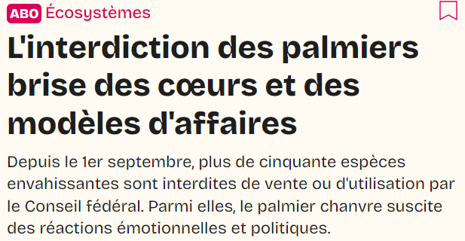
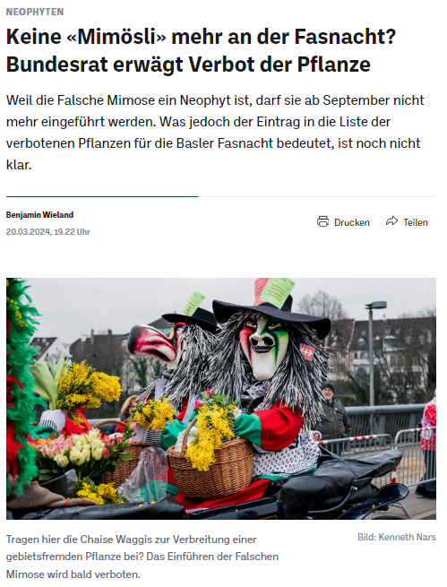
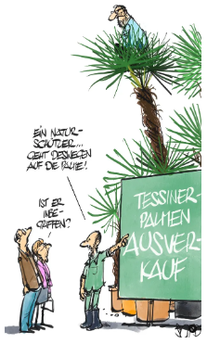
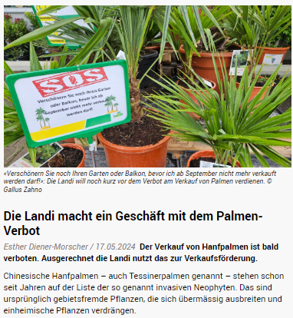
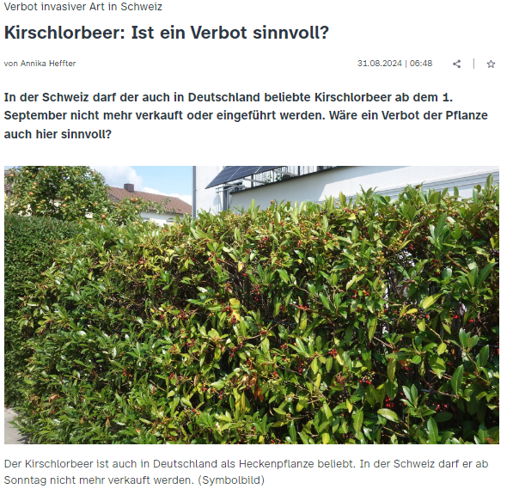
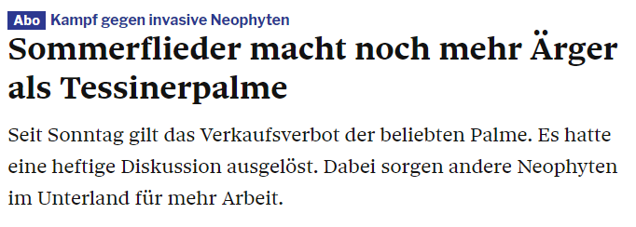
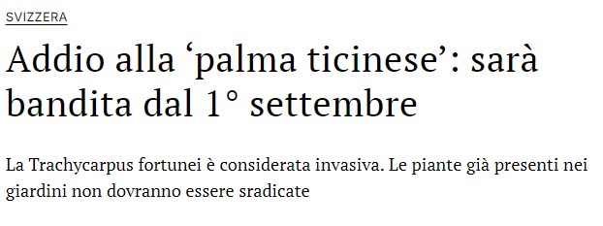
Erste Erfahrungen: grosses Medieninteresse

Slide 8
Diverse Anfragen (Grüne Branche, Privatpersonen)
Bedeutung, Unterschied Anhänge 2.1 & 2.2 FrSV
Welche Pflanzen fallen unter die Verbote (Bedeutung von «spp.», Synonyme, verschiedene Sorten)
Welche Art von Erzeugnissen von welchen Arten dürfen noch in Verkehr gebracht werden (z.B. Schnittblumen, Pflanzenteile) – Kriterium der Vermehrungsfähigkeit
Vermietung und Überwinterung Hanfpalme

Slide 9
Politische Vorstösse
24.3596 Ip. de Quattro «Sauvons les palmiers du Tessin»
24.3596 | Rettet die Tessinerpalmen | Geschäft | Das Schweizer Parlament
Überwinterung und Vermietung von Hanfpalmen
24.4476 Mo. Quadri «Libertà di palma e di lauroceraso»
24.4476 | Libertà di palma e di lauroceraso | Oggetto | Il Parlamento svizzero
Ermessensspielraum der Kantone bei der Umsetzung des Inverkehrbringungsverbotes

Slide 10
Kommunikation durch BAFU
Beantwortung diverser Anfragen
Webdossier zur Anpassung der FrSV (in DE, FR, IT)
Kommunikation an Branchenverbände (JardinSuisse, VZFS (Verband Zoologischer Fachgeschäfte der Schweiz))
Kommunikation an Kantone via Cercle Exotique (Übersicht der Anfragen zur Revision der FrSV)

Slide 11
2) Stand Revision USG
Die USG-Revisionsvorlage wurde nach Vernehmlassung (2019) sistiert.
Entscheid BR Rösti zunächst auf der Grundlage der bestehenden gesetzlichen Grundlagen die Mo. Friedl (19.4615) «Den Verkauf invasiver Neophyten verbieten» umzusetzen. Diese Verordnung wurde vom Bundesrat verabschiedet und per 1.9.2024 in Kraft gesetzt.
Was die Bekämpfung der invasiven gebietsfremden Arten betrifft, sind die rechtlichen Regelungen weiterhin lückenhaft. Das BAFU wurde beauftragt, sich diesen rechtlichen Lücken anzunehmen.
Diese Anpassung soll so rasch als möglich in die Vernehmlassung gehen.

Slide 12
3) Einstufung der Arten
Aufgrund ihrer Verbreitung und der Verfügbarkeit von Massnahmen ist das Ziel der Tilgung möglich und der erforderliche Aufwand gerechtfertigt.
D₁
Diese Arten sollen in ihren bestehenden Verbreitungsgebieten möglichst eingedämmt und die Besiedlung neuer Gebiete verhindert
(-> Tilgung) werden. Dabei sind regionale und standortspezifische Unterschiede zu berücksichtigen.
Umgangsverbot
(Fische & Grosskrebse: Anhang 3 VBGF)
D₂
invasiv
Primäres Ziel für diese Arten ist die Eindämmung, um zu verhindern, dass diese Arten nicht auf besonders empfindliche und schützenswerte Lebensräume übergreifen können.
Stufe C
Pflanzen: Inverkehrbringungsverbot
(gem. Tabelle 1 Erläuternder Bericht FrSV-Revision)
bzw. Anforderungen an Umgang (gem. FrSV);
Fische & Grosskrebse: Anhang 2 VBGF
… effektive und effiziente Massnahmen zur Verhinderung einer weiteren Ausbreitung bekannt. Primäres Ziel für diese Arten ist die Schadensverhütung.
Stufe B
… begründete Schlussfolgerung besteht, dass keine Gefährdung oder Beeinträchtigung für Mensch, Tier oder Umwelt besteht
Sorgfaltspflicht
Stufe A

Slide 13
Abschluss der Arbeiten zur Ersteinstufung (wissenschaftliche Grundlage)
Arten/Artengruppen | D1 | D2 | C | B | Keine Massnahmen vorhanden (x) | Bereits in anderen Erlassen (z.B. TSV, PGesV) geregelt
Säugetiere |  | 7 |  | 2
Vögel |  | 10 |  | 1
Reptilien | 1 | 4 |  | 1
Amphibien |  | 1 |  | 2
Fische |  | 14 |  | 9
Wirbellose (Insekten, Krebse, Weichtiere, u.a.) | 2 | 17 | 1 | 8 | 17 | 9
Pflanzen & Moose | 3 | 22 | 10 | 55
Pilze | 1 |  |  |  | 17 | 9
Total: | 7 | 75 | 11 | 78 | 34 | 20

Slide 14
Verwendung der Ergebnisse der Einstufung
Einstufungsergebnisse dienen als fachliche Grundlage für zukünftige Anpassungen der relevanten Verordnungen und Gesetze.
  Entwicklung von Kriterien für die erforderlichen Massnahmen (Selbstkontrolle bis Bekämpfung; regional oder national) in Zusammenarbeit mit den Kantonen (KVU):
      Kick-off Sitzung Dezember 2024
      nächste Sitzung Februar 2025
Einstufungsergebnisse können zur Priorisierung der Dringlichkeit von Bekämpfungsmassnahmen beigezogen werden.
Einstufungsergebnisse werden bei Vorliegen neuer Erkenntnisse überprüft.

Slide 15
Vielen Dank!
Weiterführende Informationen: https://www.bafu.admin.ch/bafu/de/home/themen/biotechnologie/fachinformationen/invasive-gebietsfremde-arten.html
Fragen an: contact.releases@bafu.admin.ch

